Slide 1
Nebojme sa citovať Citovanie a práca s citačným manažérom Citace PRO
Mgr. Henrieta Gábrišová, PhD. 24. 11. 2020 Prešovská univerzita v Prešove

Slide 2
O čom to bude? (Obsah)
Úvod (prečo citujeme)
citovanie a plagiátorstvo (stručný prehľad, metódy)
Generátor citácií vs. citačný manažér (výhody, nevýhody)
Citačný manažér Citace PRO Plus – ukážky
Citace PRO Plus – doplňky do Wordu a prehliadačov

Slide 3
Na zahriatie – mini test
Autorský zákon platí len pre autorov, ktorí za svoje diela získavajú finančnú odmenu.
Neuvedenie úvodzoviek v priamom citáte je považované za plagiátorstvo.
Pri parafrázovaní nemusím citovať zdroj.
Pokiaľ dokument v texte práce len spomínam, čiže naň odkazujem, najčastejšie v úvode záverečnej práce, kde sa venujeme problematike súčasného stavu spracovania témy, vtedy nemusím citovať.

Slide 4
Na zahriatie – mini test
Autorský zákon platí len pre autorov, ktorí za svoje diela získavajú finančnú odmenu.
Neuvedenie úvodzoviek v priamom citáte je považované za plagiátorstvo.
Pri parafrázovaní nemusím citovať zdroj.
Pokiaľ dokument v texte práce len spomínam, čiže naň odkazujem, najčastejšie v úvode záverečnej práce, kde sa venujeme problematike súčasného stavu spracovania témy, vtedy nemusím citovať.

Slide 5
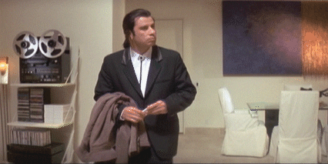
Prečo vlastne citujeme?

Slide 6
Prečo citujeme
Autorský zákon
jednoznačná identifikácia zdroja
spätné overenie uvedených hypotéz
podpora argumentácie, dôkaz obsiahnutia témy
získanie širšieho kontextu k popisovanej problematike
možnosť uvedenia čitateľa do súvislostí
citačná etika

Slide 7
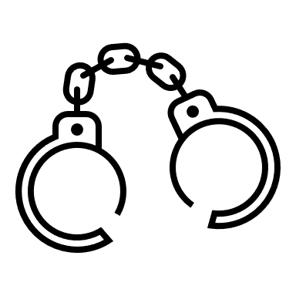
Plagiátorstvo

Slide 8
Plagiátorstvo
„Plagiátorstvo je neoprávnené prebratie myšlienky (teórie, záverov, hypotéz, metafor), a to nielen úplné,ale i čiastočné (teda len s malými či povrchnými úpravami) bez odkazu na ich pôvodcu (Roig 2015).“(1)
Plagiát je cudzie dielo (alebo jeho časť), ktoré autor vysokoškolskej práce prehlasuje za vlastné (2).
1. ROIG, Miguel. 2015. Avoiding plagiarism, self-plagiarism, and other questionable writing practices: A guide to ethical writing [online]. [cit. 2020-10-20]. Dostupné na internete: https://ori.hhs.gov/sites/default/files/plagiarism.pdf Citované podľa: HRDINÁKOVÁ, Ľudmila a Lenka DUCHOŇOVÁ. 2014. Plagiátorstvo: Tutoriál. In: Informačná gramotnosť: KEGA133UK‐4/2013 [online]. Bratislava: Univerzita Komenského v Bratislave, s. 2 [cit. 2020-10-20]. Dostupné na internete: https://midas.uniba.sk/wp-content/uploads/2016/02/midas-plagiatorstvo.pdf
2. HRDINÁKOVÁ, Ľudmila a Lenka DUCHOŇOVÁ. 2014. Plagiátorstvo: Tutoriál. In: Informačná gramotnosť: KEGA133UK‐4/2013 [online]. Bratislava: Univerzita Komenského v Bratislave, s. 2 [cit. 2020-10-20]. Dostupné na internete: https://midas.uniba.sk/wp-content/uploads/2016/02/midas-plagiatorstvo.pdf

Slide 9
Formy plagiátorstva
kopírovanie (CTRL+C)
(ne)odôvodnená miera
drobné úpravy
neuvedenie zdroja (vedomé, nevedomé)
jeden zdroj
lepenie textov (mashups)
odkaz na neexistujúci zdroj
vylepšovanie údajov citovaného zdroja

Slide 10
Základná terminológia

Slide 11
Citát (priamy citát)
„S termínom citát je najmenej ťažkostí. Je to text, ktorý sme doslovne prevzali z nejakého dokumentu, informačného zdroja. Píšeme ho v úvodzovkách. Ak má citát viac ako štyri riadky, oddelíme ho od ostatného textu a odsadíme od ľavého okraja“ (Katuščák 2008, s. 84).
Zdroj: KATUŠČÁK, Dušan. 2008. Ako písať záverečné a kvalifikačné práce. 5. nezmenené vydanie. Nitra : Enigma, 2008. ISBN 978-80-89132-45-4.

Slide 12
Parafráza
Parafráza je prerozprávanie cudzej myšlienky vlastnými slovami. Do parafrázy nevkládáme vlastné názory. Text nie je zvýraznený, ani oddelený, na koniec však vkládáme odkaz (citáciu) na bibliografický záznam, ktorý sa nachádza v Zozname použitej literatúry, alebo v poznámke pod čiarou.
Príklad:
Srbecká (2010) kladie dôraz na to, že vzniká potreba, aby vzdelávanie pružnejšie reagovalo na prebiehajúce zmeny v spoločnosti a požiadavky doby.

Slide 13
Citát vs. parafráza
Citát
Parafráza
„Citácia je krátka forma bibliografického záznamu umiestnená buď v zátvorkách vo vnútri textu citujúceho dokumentu, alebo pripojená ako poznámka na strane textu pod čiarou.” (Bratková 2008, s. 7)
Citácia je skrátený odkaz na bibliografický záznam v texte dokumentu umiestnený v zátvorkách, alebo v poznámke pod čiarou. (Bratková 2008)

Slide 14
Bibliografický odkaz (záznam)
Tvoria ho formalizované údaje o citovanom dokumente. Obsahuje údaje, s pomocou kterých by sme mali byť schopní identifikovať a vyhľadať citovaný dokument.
Nachádza sa v zozname bibliografických odkazov.
Štruktúru údajov, ktoré slúži na presnú identifikáciu citovaného dokumentu (výber identifikačných prvkov, ich formu a poradie) určuje štandard ISO 690 (2010), resp. STN ISO 690 (2012).

Slide 15
Sekundárna citácia
SEKUNDÁRNE CITOVANIE = citovanie cez sprostredkujúci zdroj
Hoci štandard ISO 690 (2010) sekundárne citovanie neuvádza, nakoľko by ho malo byť minimum, v praxi sa vyskytuje. Pre označenie sekundárneho (sprostredkujúceho) zdroja odporúčame v bibliografickom zázname (POZOR! Nie v samotnej citácii v texte) použiť formuláciu „cit. podľa“.
REPČÁK, Jozef. Prehľad dejín kníhtlače na Slovensku. Bratislava, 1984 cit podľa DANIEL, David P. Vydania náboženskej literatúry v Levoči v období neskorej reformácie (do roku 1650). In: Kniha ´97-´98. Martin: Matica slovenská, 2000, s. 91-95. ISBN 80-7090-569-7.

Slide 16
Všeobecne známe informácie
- myšlienky všeobecne známe v danej komunite, pre ktorú text vzniká. Sú ľahko overiteľné v encyklopédiách alebo učebniciach a obvykle nespochybniteľné.
Napr.: Najvyšším vrchom Slovenskej republiky je Gerlachovský štít.
Pytagorova veta sa zaoberá pravoúhlymi trojuholníkmi.
Nemusíme citovať!

Slide 17
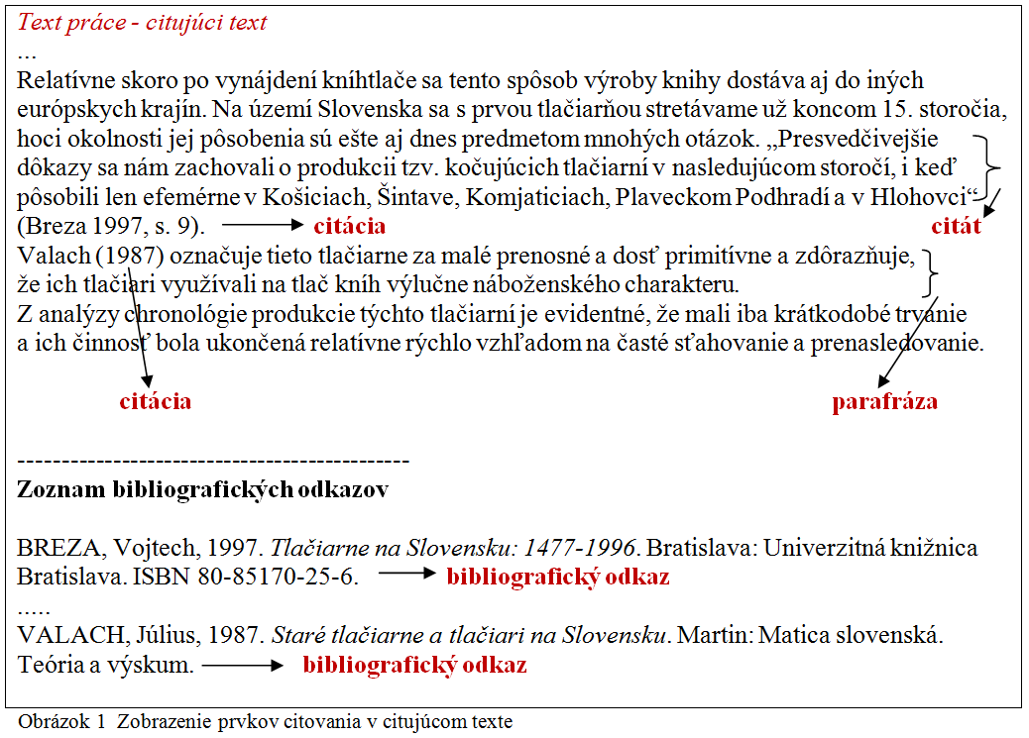

Slide 18
Citačné štýly
univerzálne
STN ISO 690, MLA
odborové
APA, AMA, Chicago, Vancouver, CSE, IEEE a ďalšie
časopisecké
Nature „style“, tzv. štýl Sociologického časopisu, štýl Historického časopisu a mnohých iných

Slide 19
Citačné štýly
STN ISO 690
slovenská verzia medzinárodnej normy
IEEE
technické odbory
APA
pre potreby American Psychological Association
psychológia + ďalšie príbuzné odbory
MLA
humanitné odbory (napr. jazykoveda), manuál v PDF
Chicago style
spoločenské vedy

Slide 20
Citačné štýly
Harvard
citačný štýl Harvard Bussiness School
Vancouver
pre časopisy z oblasti medicíny, biomedicíny, medicínskych technólogií atď., manuál v PDF
AMA
citačný štýl American Medical Association
pro lékařství a biologii, manuál v PDF
CSE
citačný štýl pre prírodné vedy

Slide 21
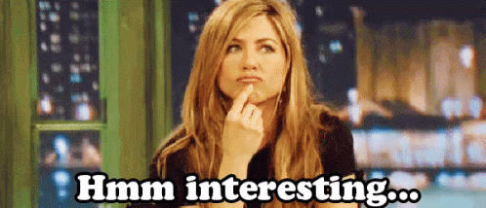
Norma STN ISO 690

Slide 22
Norma STN ISO 690 a STN ISO 690-2
platné od r. 1998 a 2001, rev. 2010 a 2012
STN ISO 690: 1998. Dokumentácia. Bibliografické odkazy. Obsah, forma a štruktúra. Bratislava : Slovenský ústav technickej normalizácie – Vydavateľstvo.
STN ISO 690-2. 2001. Informácie a dokumentácia. Bibliografické citácie. Časť 2: Elektronické dokumenty alebo ich časti. Bratislava : Slovenský ústav technickej normalizácie.
všeobecne uznávaná interpretácia normy:
LICHNEROVÁ, Lucia. 2013. Citovanie a odkazovanie na použité zdroje podľa nového štandardu ISO 690 (2010): Časť 1: Tvorba bibliografických odkazov. ITLib: Informačné technológie a knižnice [online]. Bratislava: Centrum vedecko - technických informácií SR, (2): 43-50 [cit. 2020-11-30]. ISSN 1336-0779. Dostupné na internete: https://itlib.cvtisr.sk/archiv/2013/2/citovanie-a-odkazovanie-na-pouzite-zdroje-podla-noveho-standardu-iso-690-2010-cast-1-tvorba-bibliografickych-odkazov.html?page_id=2457

Slide 23
Metódy citovania
3 základné:
Meno-dátum (Author-date; Name-year)
Číselná metóda
Metóda priebežných poznámok (footnotes)

Slide 24
Meno dátum (Author-date system)
(priezvisko prvého autora, rok, strana)
(Kafka 2008)
strana len pri priamom citáte
(Kafka 2008, s. 125)
ak chýba autor, potom je prvým údajom názov korporácie, inštitúcie
(Adobe Creative Team 2011)
ak chýba autor aj korporácia, potom prvé slová z názvu – nie kurzívou
(Principy sazby 1954, s. 18)

Slide 25
Author-date system
Odkazy sa môžu vkladať kdekoľvek do vety, na konci vety sa vkladajú pred bodku za vetou:
... citát dáváme do úvodzoviek (Bratková 2008) alebo ho môžeme aj inak graficky zvýrazniť (Cihlář 2011).
Dve parafrázy použité hneď za sebou - odkazy spájame do jednej zátvorky:
(Bratková 2008; Cihlář 2011).

Slide 26
Author-date system
ak je priamo vo vete spomenuté priezvisko citovaného autora v prvom páde, uvádzame odkaz v skrátenej podobe:
... a tento pojem definuje Kafka takto,... (2008, s. 34).

Slide 27
Zoznam literatúry v A-D system
v Zozname použitej literatúry nasleduje rok hneď za menom autora (ak nemáme meno, tak za názvom), rok vydania sa potom v nasledujúcich údajoch neuvádza
KAFKA, Jan, 2008. Mýty a legendy. Praha: Mladá Fronta.
Principy sazby, 1954. 2. vyd. Praha: Academia.
ak je v bibliografickom zázname celý dátum, potom uvádzame:
SRBECKÁ, Gabriela, 2010. Rozvoj kompetencí studentů ve vzdělávání. Inflow: information journal [online]. Brno, 02/07/2010, 3(7)...

Slide 28
Author-date system
Zoznam literatúry je radený v ABECEDNOM PORADÍ

Slide 29
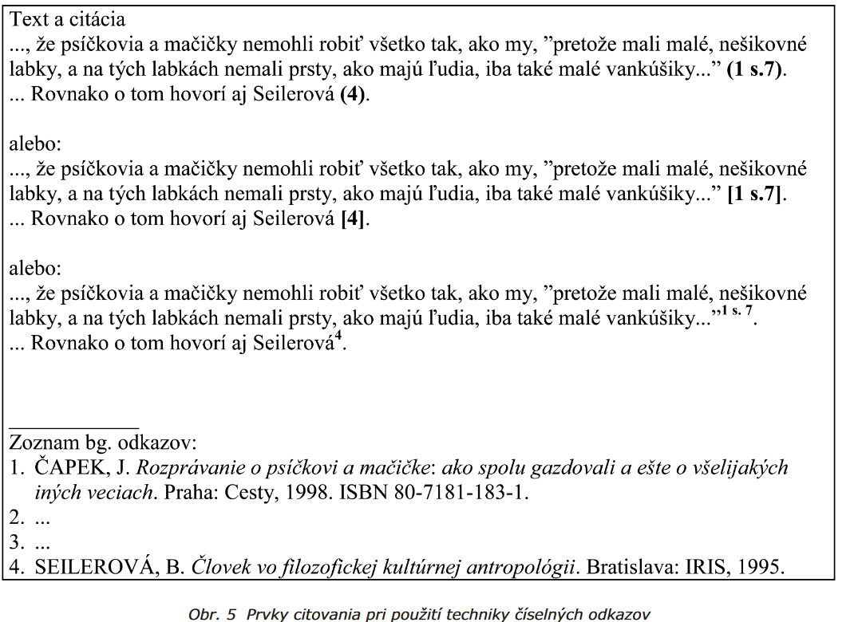
Technika číselných odkazov
Každému citovanému titulu je priradené poradové číslo.
Poradové číslo pre jeden titul je vždy rovnaké

Slide 30
Metóda priebežných poznámok (poznámky pod čiarou)
funkcia Vložiť poznámku pod čiarou vo Worde
vo svojej knihe Kafka¹.... a tiež vo svojom článku²
pod čiarou len skrátený záznam:
--------------------------------------------
= příjmení a jméno autora, název, strana
¹ SMITH, Michael. Digital libraries, s. 195.
bez autora = korporácia
² Adobe Creative Team. Adobe InDesign CS5, s. 188.

Slide 31
Metóda priebežných poznámok (poznámky pod čiarou)
rovnaké citácie pod sebou – tamtiež
Principy sazby, s. 18.
tamtiež, s. 25.
ibid, s. 25

Slide 32
Zásady pri citovaní
všetky citácie musia byť v jednotnom štýle
údaje preberáme z citovaného dokumentu (nie od niekoho, kto dielo už cituje – nemusia byť všetky údaje, nemusia byť správne!)
poradie údajov je dané normou
ak údaj chýba:
dohľadáme z iných zdrojov [ ]
odhadneme [ ],
údaj vynecháme
údaje zapisujeme v jazyku dokumentu (ale prepíšeme do latinky)

Slide 33
Tlačené dokumenty

Slide 34
Tlačené dokumenty
Je ideálne mať citovaný text fyzicky u seba
Ak údaj chýba a snažíme sa ho dohľadať:
odhadne sa
vynechá sa
Zdroje informácií
Titulný list
Rub titulného listu
Tiráž
[Externé zdroje]
[Odhad]

Slide 35
Kniha (monografie)
Primárna zodpovednosť. Názov: Podnázov. Vydanie. Sekundárna zodpovednosť. Miesto vydania: Názov vydavateľa, rok vydania. Názov edície, číslo edície. ISBN. *Lokácia. Poznámky.
1 autor:
GÁLIK, Peter. Murphyho zákony pro školáky. Bratislava: Junior, 1994. ISBN 80-7146-202-0.
2-3 autori:
STRINDBERG, August, ŽITNÝ, Milan a Jozef SZABÓ. Hra snov. Bratislava: Lita, 1989.
4 a viacerí autori:
BERNÁTHOVÁ, Alžbeta et al. Čítanka zo slovenskej literatúry pre 5. ročník základných škôl s vyučovacím jazykom maďarským. Bratislava: IMPRO, 1995. ISBN 80-85452-26-X.

Slide 36
Elektronické dokumenty

Slide 37
Elektronické dokumenty
problém dohľadanie bibliografických informácií
zdroje informácií
nadpisy
hlavička, metadáta
Titulná strana
[externé zdroje]
[odhad]
POZOR!!! povinnosť uviesť údaje - typ nosiča, vydania/verzie, dátumu publikovania a aktualizácie + dátum citovania [cit. RRRR-MM-DD]

Slide 38
e-knihy (el. monografie)
Primárna zodpovednosť. Názov: Podnázov [označenie média]. Vydanie. Sekundárna zodpovednosť. Miesto vydania: Názov vydavateľa, dátum vydania. Dátum aktualizácie/revízie [dátum citovania]. Názov edície, číslo zväzku. ISBN. Dostupnosť a prístup
CHUDÝ, A., LICHNEROVÁ, L. a J. ŠUŠOL. Úvod do autorského práva [online]. Bratislava: Stimul, 2011 [cit. 2015-09-09]. Dostupné z: https://fphil.uniba.sk/fileadmin/fif/katedry_pracoviska/kkiv/Granty_a_projekty/Inwent/chudy_lichnerova_susol_-_uvod_do_autorskeho_prava.pdf
Online potravinová databáza [online databáza]. VÚP, ©2010 [cit. 2011-08-11]. Dostupné na: http://www.pbd-online.sk/

Slide 39
Citačný manažer Citace PRO Plus
www.citacepro.com
Skúšobný prístup je k dispozícii do: 31. 12. 2020
Kliknúť na logo a názov inštitúcie v časti Přihlášení pro instituce na domovskej stránke Citace PRO v dolnej časti
Prihlásiť sa je potrebné prostredníctvom e-mailu s doménou @aos.sk

Slide 40
Citácie a Citace PRO v katalógu knižnice (ukážka z inej knižnice)

Slide 41
Ďakujem za pozornosť!

Slide 42
Použité zdroje:
LICHNEROVÁ, Lucia. 2013. Citovanie a odkazovanie na použité zdroje podľa nového štandardu ISO 690 (2010): Časť 1: Tvorba bibliografických odkazov. ITLib: Informačné technológie a knižnice [online]. Bratislava: Centrum vedecko - technických informácií SR, (2): 43-50 [cit. 2020-11-30]. ISSN 1336-0779. Dostupné na internete: https://itlib.cvtisr.sk/archiv/2013/2/citovanie-a-odkazovanie-na-pouzite-zdroje-podla-noveho-standardu-iso-690-2010-cast-1-tvorba-bibliografickych-odkazov.html?page_id=2457
LICHNEROVÁ, Lucia. 2013. Citovanie a odkazovanie na použité zdroje podľa nového štandardu ISO 690 (2010): Časť 2: Prvky a techniky citovania. ITLib: Informačné technológie a knižnice [online]. Bratislava: Centrum vedecko - technických informácií SR, (3): 48-55 [cit. 2020-11-30]. ISSN 1336-0779. Dostupné na internete: https://itlib.cvtisr.sk/archiv/2013/3/citovanie-a-odkazovanie-na-pouzite-zdroje-podla-noveho-standardu-iso-690-2010-cast-2-prvky-a-techniky-citovania.html?page_id=2516
https://midas.uniba.sk/?page_id=752

Slide 43
Henrieta Gábrišová zástupca pre SR Citace.com, s.r.o Citace PRO, Pablikado, Digitalo e-mail: henrieta.gabrisova@citace.com
KONTAKT:

